Slide 1
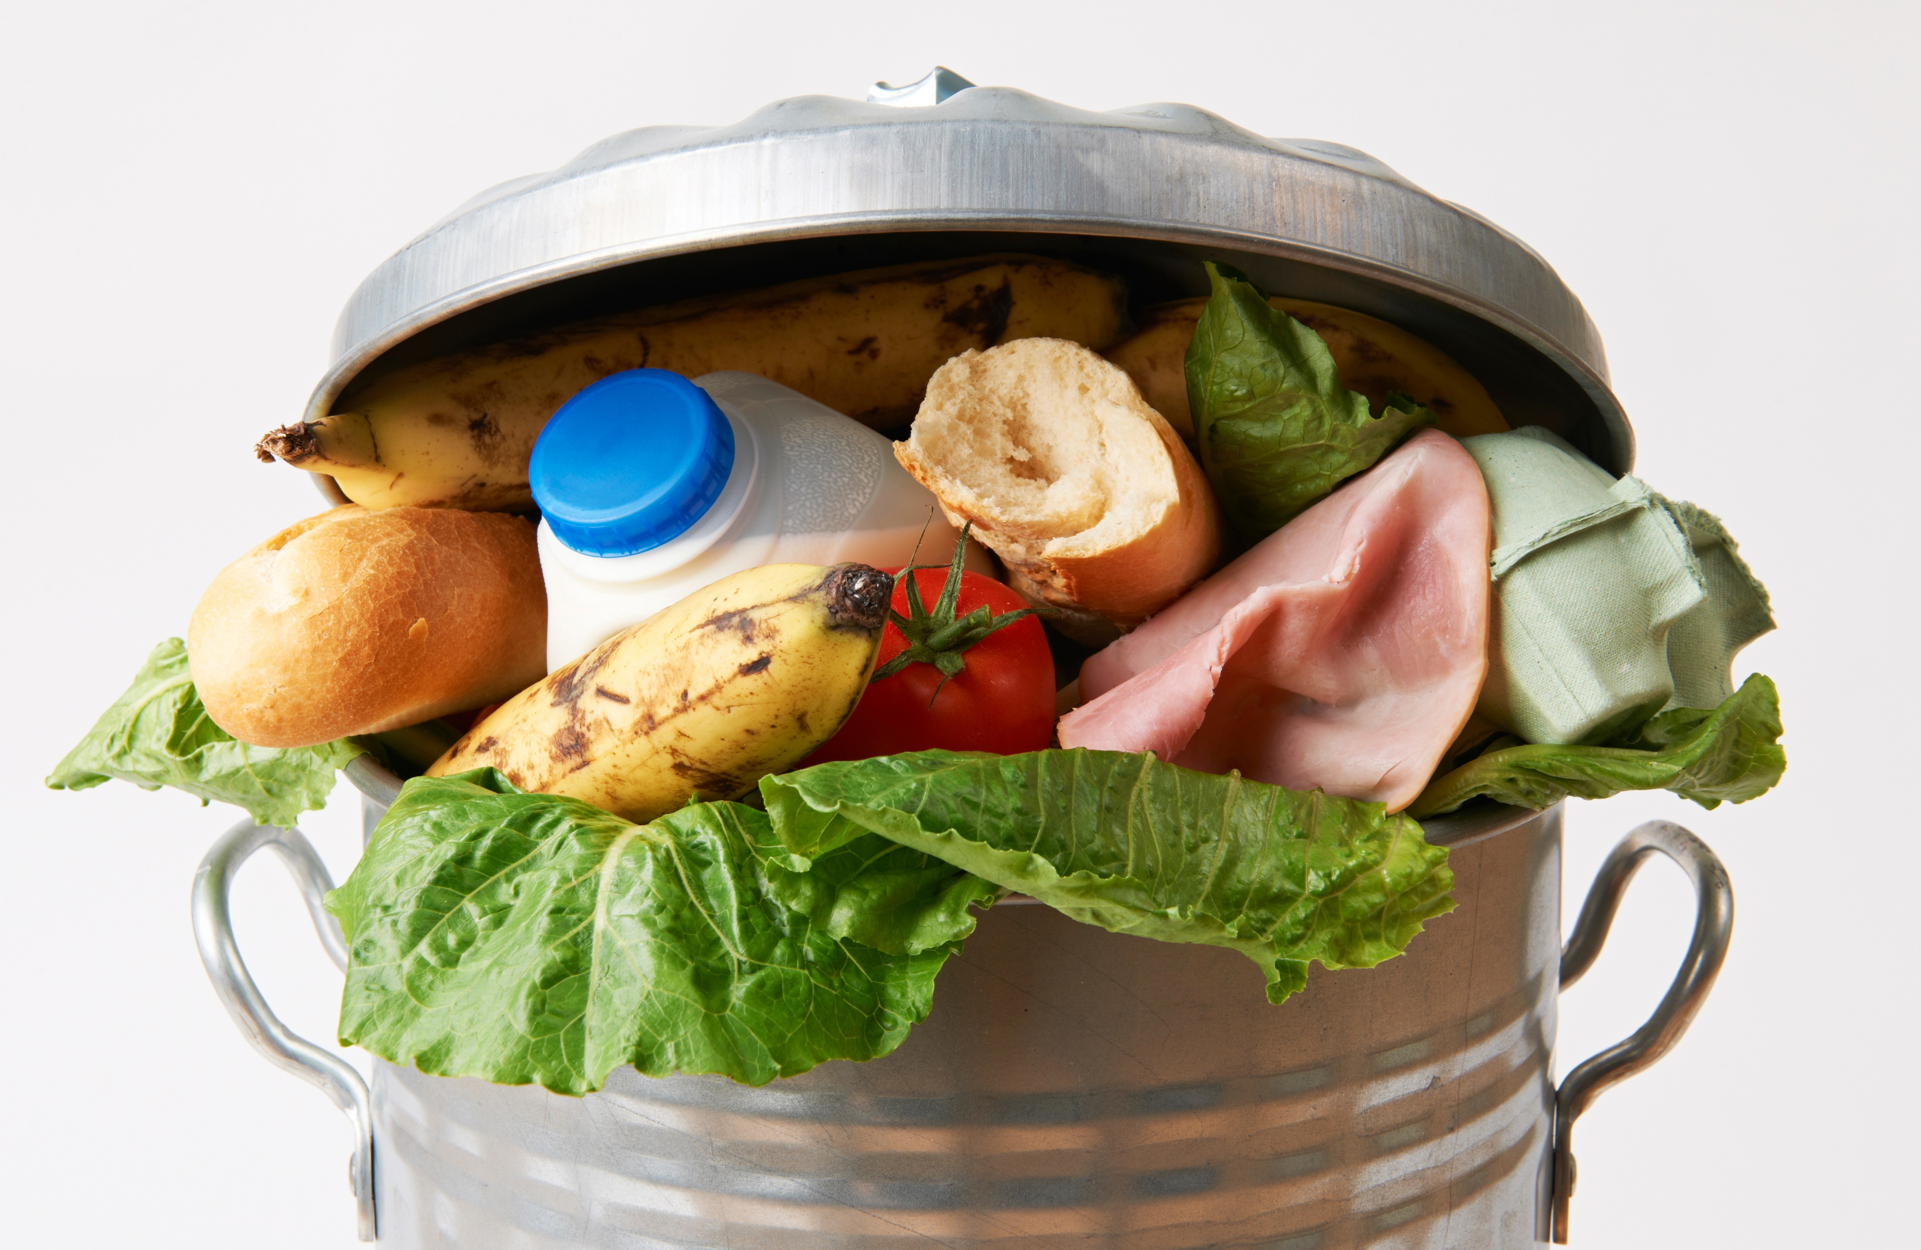
plýtvání potravinami z pohledu Ministerstva zemědělství
Konference Předcházení vzniku odpadů 2023
MVDr. Dana tříska
Ministerstvo zemědělství
19. 9. 2023

Slide 2
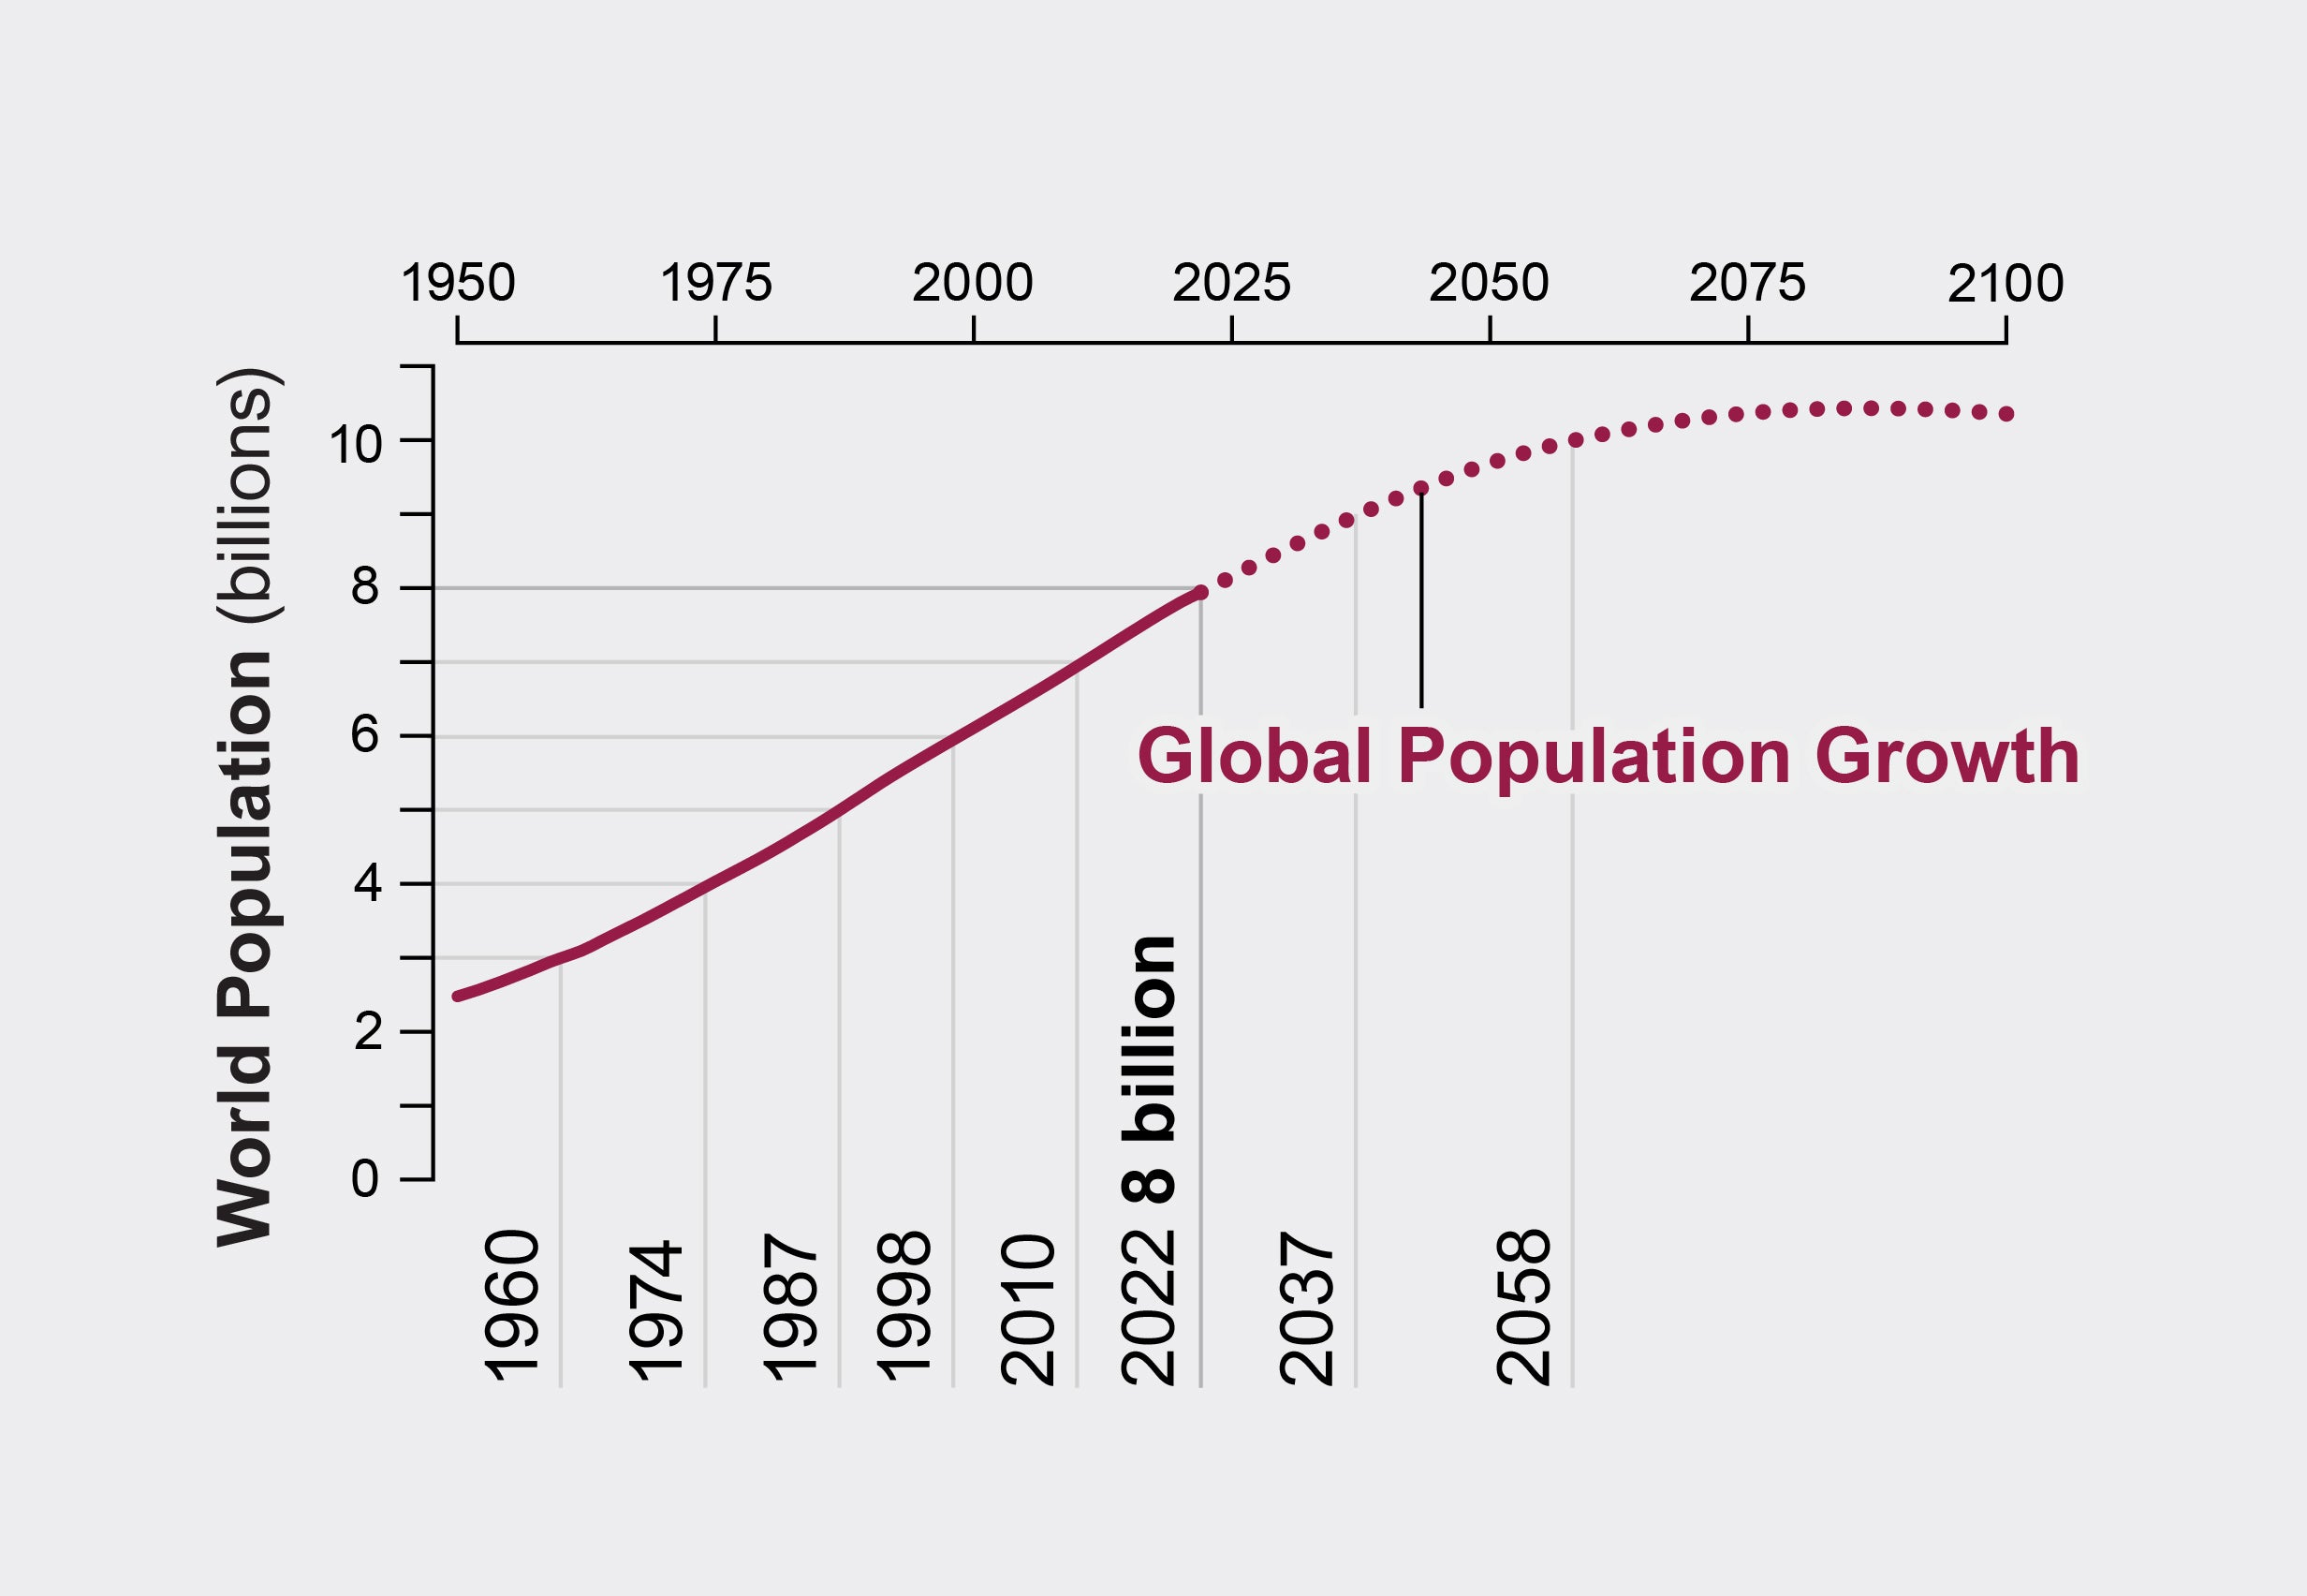
Vývoj Počtu obyvatel
Notes:
Počet obyvatel na planetě rapidně roste, čím je nasytíme?

Slide 3
Plýtvání potravinami
Summit OSN (září 2015) - členské státy se prostřednictvím cílů udržitelného rozvoje zavázaly snížit do roku 2030 na polovinu množství potravinového odpadu na obyvatele na úrovni maloobchodu a spotřebitele a zredukovat potravinové ztráty v oblasti výroby potravin a dodavatelských řetězců.
Hlavní zásady předcházení potravinovým ztrátám jsou zakotveny ve směrnici 2008/98/ES o odpadech
→ cílem Evropské komise je snížení potravinového odpadu do roku 2030 o 50 %.
Strategie Farm to Fork ukládá Evropské komisi předložení právně závazného cíle
vedoucího ke snížení potravinového odpadu v EU do konce roku 2030.

Slide 4
Návrh revize směrnice o odpadech
Evropská komise vydala dne 5. července 2023 návrh revize směrnice o odpadech. (Gesce MŽp)
Potravinový odpad bude řešen jakou součást revize směrnice o odpadech.
Cílem návrhu je v oblasti snižování potravinového odpadu stanovit právně závazné cíle, kterých mají členské státy dosáhnout do roku 2030. Výchozím bodem pro posouzení pokroku při plnění těchto cílů budou výsledky prvního celounijního monitoringu potravinového odpadu (2020).
Od členských států je požadováno přijetí nezbytných opatření tak, aby do 31. prosince 2030 dosáhly na vnitrostátní úrovni snížení množství potravinové odpadu:
o 10 % při zpracování a výrobě;
o 30 % (na obyvatele), a to společně v maloobchodu a jiné distribuci potravin, v restauracích, stravovacích službách a domácnostech.
Návrh bude nyní předmětem jednání s Radou EU a Evropským parlamentem v souladu s řádným legislativním postupem.

Slide 5
množství potravinového odpadu - EU
Data o množství potravinového odpadu v EU představená v r. 2022 za referenční rok 2020 (EUROSTAT) – první celounijní monitoring
Celkové množství potravinového odpadu v celé Evropské unii představuje
58,5 milionů tun
= 131 kg/obyvatele/rok

Slide 6
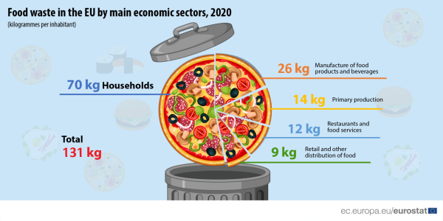
množství potravinového odpadu – jednotlivé články potr. Řetězce – průměr za EU
31 milionů tun = více než 50 % představují domácnosti = přibližně 70 kg/obyvatele/rok
Téměř 12 mil. tun = 20 % představuje zpracování a výroba = 26 kg/obyvatele/rok
6 milionů tun = 11 % představuje prvovýroba = přibližně 14 kg/obyvatele/rok
5,3 milionů tun = 9 % představují restaurace a stravovací služby = 12 kg//obyvatele/rok
4 miliony tun = 7 % představuje maloobchodní prodej a jiné způsoby distribuce potravin = 9 kg/obyvatele/rok
Zdroj obrázku: EUROSTAT

Slide 7
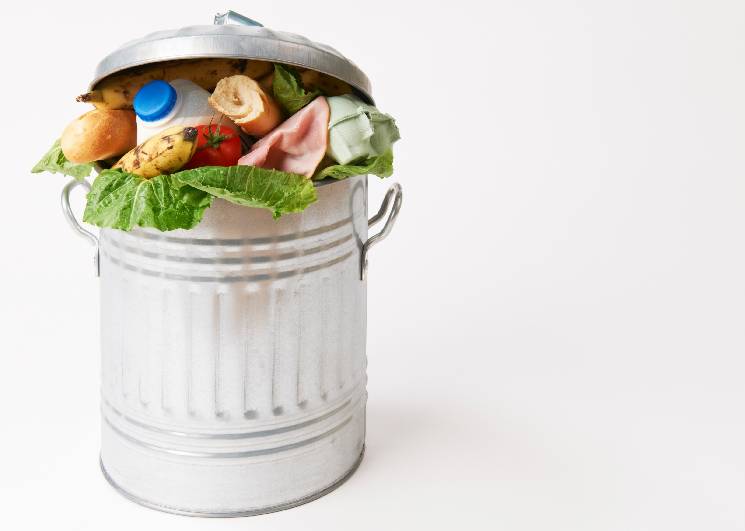
Množství potravinového odpadu - čr
Celkové množství potr. odpadu v ČR za rok 2020: 972 445 tun = 91 kg potravin/obyvatele/rok
Z toho nejvíce představují koneční spotřebitelé/domácnosti: 69,5 kg na osobu za rok (743 tis.t)
Prvovýroba představuje 2,5 kg/obyvatele/rok (27 tis.t)
Zpracování a výroba potravin představuje 9,4 kg/obyvatele/rok (100 tis.t)
Veřejné stravování představuje 3,6 kg/obyvatele/rok (40 tis.t)
Obchody zahrnují 6 kg/obyvatele/rok. (64 tis.t)
Zdroj MŽp

Slide 8
Průzkum – co vyhazují spotřebitelé v čr?
Většina domácností se snaží potravinami neplýtvat.
Téměř každý někdy vyhodí nepoživatelné zbytky, tj. okrájené části zeleniny a ovoce, případně kousky potravin, které při přípravě jídel nestačí spotřebovat (63 % domácností).
Nejvíce vyhazovaným druhem jídla je ovoce a zelenina (3 pětiny domácností), polovina domácností někdy nestačí spotřebovat a následně zlikviduje pečivo.
Dvě pětiny domácností občas vyhodí mléčné produkty.
Nejméně lidé vyhazují maso, tři čtvrtiny respondentů uvedlo, že tuto kategorii potravin nikdy nevyhazuje. U nealkoholických nápojů je podíl domácností, které je nikdy nevyhodí, ještě vyšší (84 %).
41 % dotázaných odpovědělo, že jim vyhazování potravin vadí a rádi by ho omezily a 20 % respondentů sice vyhazování potravin vadí rovněž, ale nemyslí si, že by bylo možné ho omezit.
Zdroj: ÚZEI

Slide 9
Darování potravin
Zákon č. 110/1997 Sb. o potravinách a tabákových výrobcích (platí od roku 2018)
Povinné darování potravin dle § 11 odst. (2) zákona
„Provozovatel potravinářského podniku, který uvádí na trh potraviny v provozovně s prodejní plochou větší než 400 m², je povinen potraviny, které nejsou v souladu s požadavky stanovenými tímto zákonem nebo přímo použitelným předpisem Evropské unie upravujícím požadavky na potraviny, ale jsou bezpečné, poskytnout bezplatně neziskové organizaci, která shromažďuje bezplatně potraviny, skladuje a přiděluje je humanitárním nebo charitativním organizacím, které poskytují potravinovou pomoc klientům sociálních služeb; tyto organizace určí ministerstvo rozhodnutím vydaným z moci úřední. Tato povinnost se nevztahuje na nápoje s obsahem alkoholu nad 0,5 % objemových. Potraviny podle věty první musí být následně uváděny na trh pouze bezplatně.“
Seznam oprávněných příjemců darovaných potravin celkem 50 neziskových organizací – zejména potravinové banky, Charity (seznam je dostupný zde).

Slide 10
Darování potravin
Dobrovolné darování potravin dle § 11 odst. 3 zákona č. 110/1997 Sb.
„Potraviny uváděné na trh jiným provozovatelem potravinářského podniku než provozovatelem uvedeným v odstavci 2, které nejsou v souladu s požadavky stanovenými tímto zákonem nebo přímo použitelným předpisem Evropské unie upravujícím požadavky na potraviny, ale jsou bezpečné, mohou být bezplatně poskytnuty neziskové organizaci, která shromažďuje bezplatně potraviny, skladuje a přiděluje je veřejně prospěšným právnickým osobám, které poskytují potravinovou pomoc; tyto neziskové organizace určí ministerstvo rozhodnutím vydaným z moci úřední. Potraviny podle věty první musí být následně uváděny na trh pouze bezplatně.“

Slide 11
Dotační program
Podpora činnosti potravinových bank a dalších subjektů, které shromažďují potraviny dle § 11 zákona č. 110/1997.
Od roku 2016 byl spuštěn dotační program 18 Podpora činnosti potravinových bank a dalších subjektů s humanitárním zaměřením.
Podporu mohou potravinové banky využít na pronájmy, rekonstrukce a budování nových skladů, na jejich vybavení chladicím a mrazicím zařízením, na nákup automobilů pro svoz potravin a zejména na režijní náklady, jako jsou např. energie.
Cílem podpory je přispět ke snížení plýtvání potravinami a předejít vzniku potravinového odpadu a zároveň tak podpořit distribuci potravin lidem na hranici hmotné nouze, kteří jsou bez adekvátního přístupu k základním potravinám.
Jedná se aktuálně o jediný stabilní zdroj financování provozu potravinových bank z veřejných zdrojů.
Nově budou v rámci dotačních programů Operačního programu Strategický plán SZP zvýhodněni zemědělci a výrobci potravin, kteří spolupracují s potravinovými bankami.

Slide 12
Dotační program - DP 18
rok | 2016 | 2017 | 2018 | 2019 | 2020 | 2021 | 2022 | 2023 | celkem
shromážděné potraviny (t) | 1209 | 2336 | 4200 | 5000 | 6300 | 9300 | 9691 |  | 39619
podpora investiční (mil. Kč) | 13,9 | 19,4 | 11,6 | 66,8 | 19,7 | 13,9 | 10,6 | 5,5 | 161,4
podpora neinvestiční (mil. Kč) | 8,6 | 10,2 | 29,1 | 49,7 | 75 | 69 | 89 | 95,1 | 425,7
podpora celkem (mil. Kč) | 22,5 | 29,6 | 40,7 | 116,5 | 94,7 | 82,9 | 99,6 | 100,6 | 587,1

Slide 13
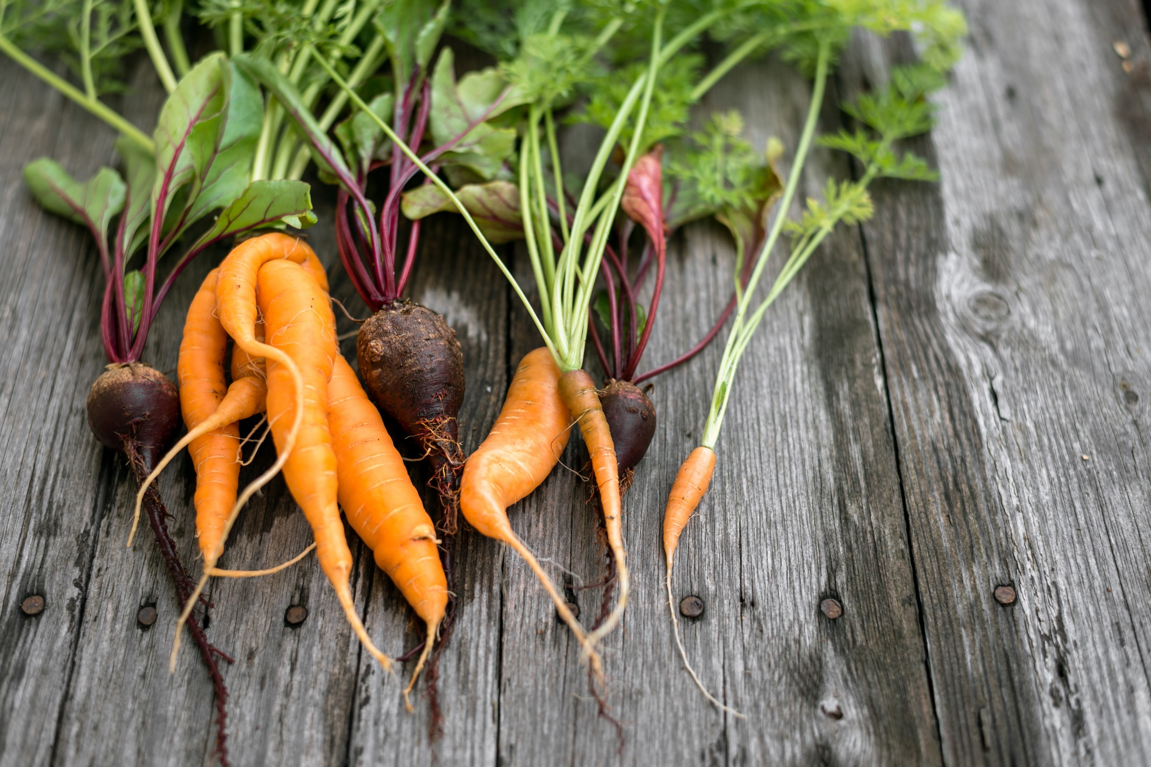
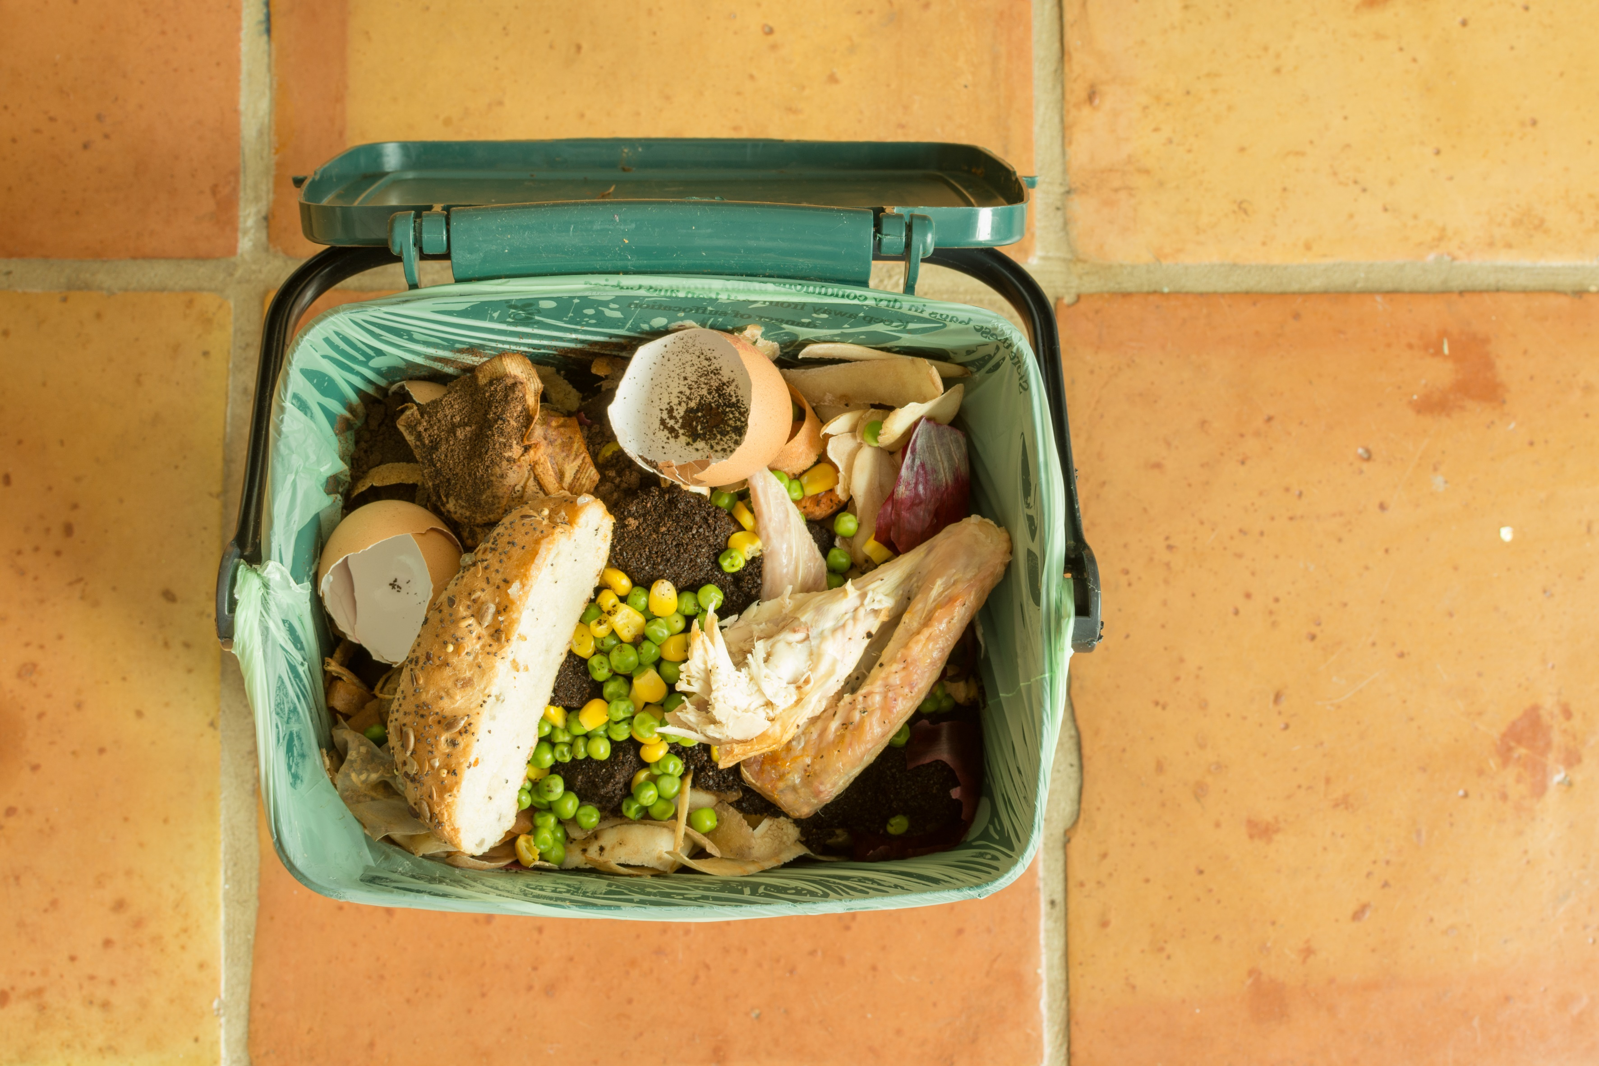
Za rok 2022 shromáždily potravinové banky celkem 9 691 tun potravin.
Od producentů a výrobců potravin získaly v roce 2022 potravinové banky cca 2301 tun potravin.
Pro výrobce je výhodnější potraviny darovat než je na své náklady likvidovat.

Slide 14
Darování pokrmů
Pokrmy = potraviny s vysokým potenciálním rizikem výskytu mikrobiologické kontaminace, tím mohou představovat i vyšší potenciální zdravotní riziko pro spotřebitele.
Vyhláška č. 121/2023 Sb. o požadavcích na pokrmy (novela z roku 2023 – platí od 1.7.2023).
Vymezuje kritéria pro bezpečnost pokrmů, teploty a podmínky pro uvádění pokrmů na trh, mikrobiologická kritéria.
Usnadnění možnosti darování pokrmů:
Novela vyhlášky umožní zchlazení nebo zmrazení teplých pokrmů ve lhůtě stanovené pro jejich vydání.
Provozovatelům stravovacích služeb bude tímto umožněno darovat přebytečné teplé pokrmy, které budou zchlazeny nebo zmrazeny.
Takové pokrmy bude možné následně ve zchlazeném či zmrazeném stavu např. darovat organizacím poskytujícím potraviny pro charitativní účely, které je mohou darovat jak ve zchlazené či zmrazené formě (nebo je i ohřát a podávat teplé). Tímto bude umožněno darovat přebytečné pokrmy ve lhůtě pro jejich vydání i jinak než skrze potravinové banky.

Slide 15
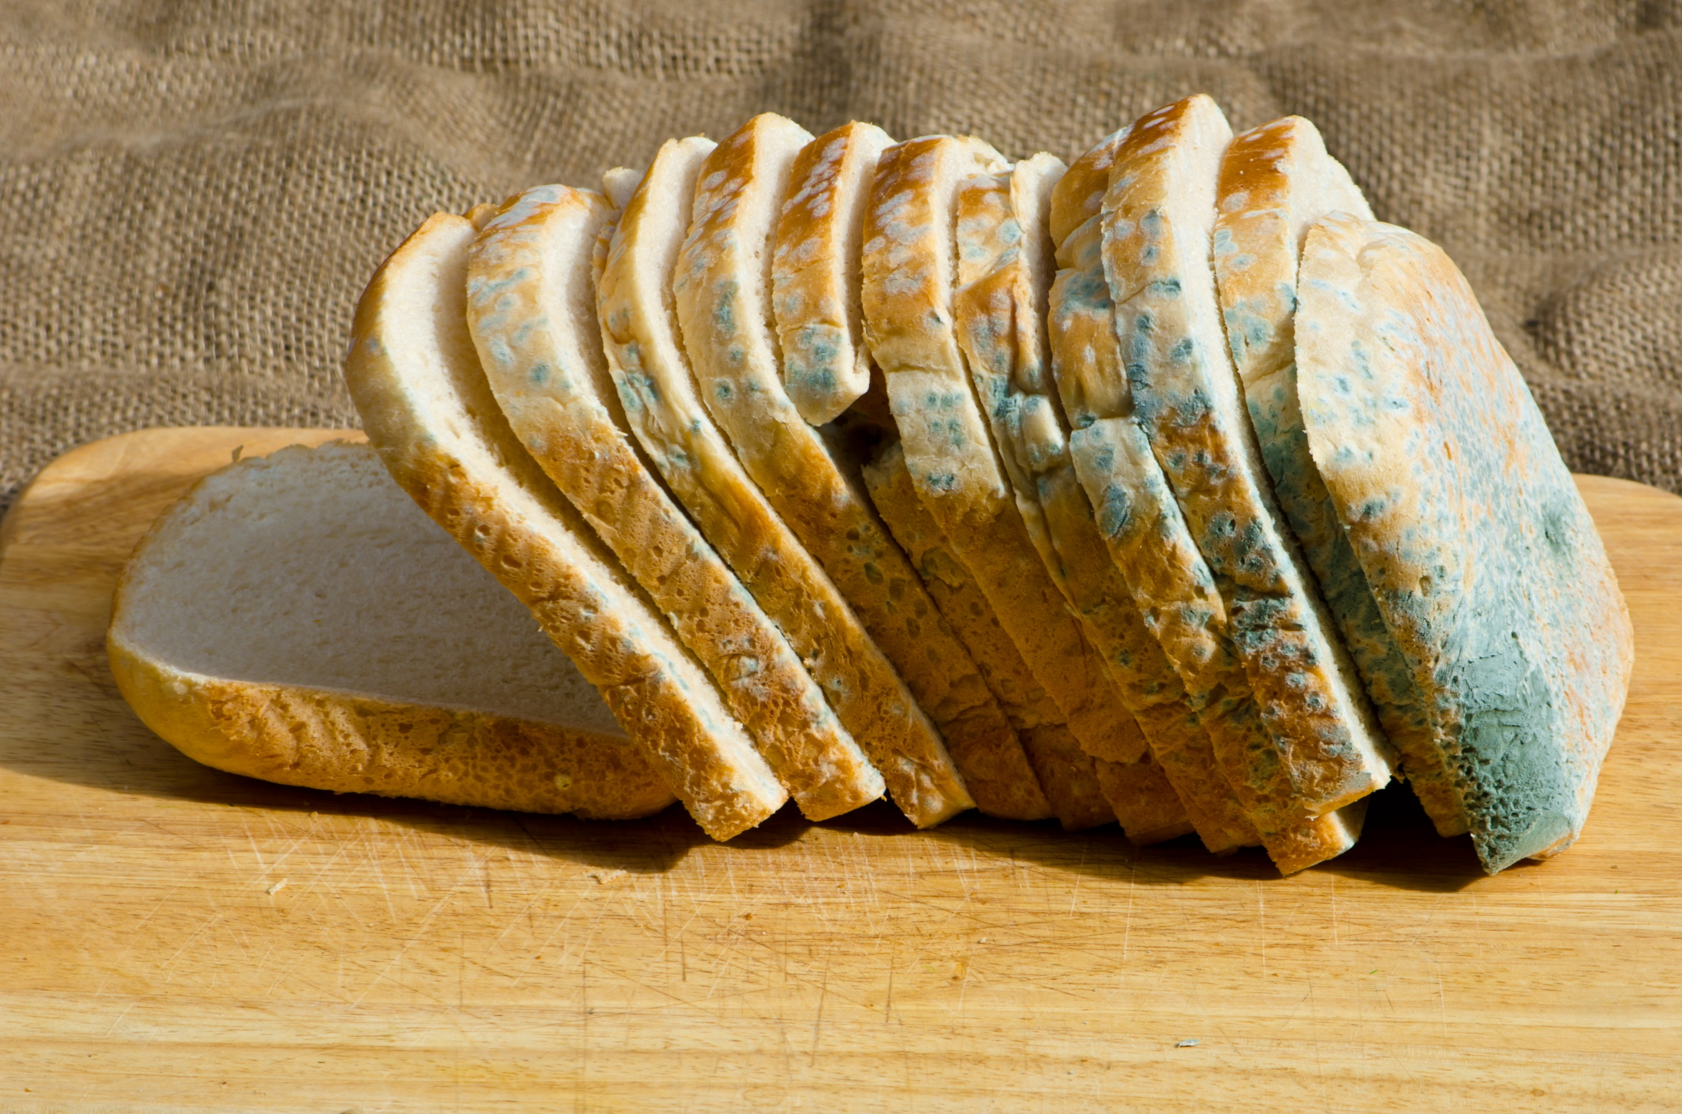
Vysvětlení pojmů
Potraviny s označením „data použitelnosti“ nejsou v okamžiku překročení tohoto data považovány za potraviny bezpečné, nelze je uvádět na trh a darovat.
Potraviny s označením „data minimální trvanlivosti“ mohou být po překročení tohoto data uváděny na trh, za předpokladu, že jsou bezpečné a jsou takto označené.
VZDĚLÁVÁNÍ SPOTŘEBITELŮ

Slide 16
Užitečné odkazy
Směrnice Evropského parlamentu a Rady (ES) č. 98/2008 o odpadech
Návrh revize směrnice EU o odpadech (v anglickém jazyce)
Více informací k návrhu směrnice a relevantní dokumenty: https://food.ec.europa.eu/safety/food-waste_en
Vyhláška č. 121/2023 Sb. o požadavcích na pokrmy: https://www.foodnet.cz/images/sb0063-2023.pdf
Dotační program 18. PODPORA ČINNOSTI POTRAVINOVÝCH BANK A DALŠÍCH SUBJEKTŮ S HUMANITÁRNÍM ZAMĚŘENÍM
Platforma EU věnovaná ztrátám potravin a plýtvání potravinami: EU Platform on Food Losses and Food Waste (europa.eu)

Slide 17
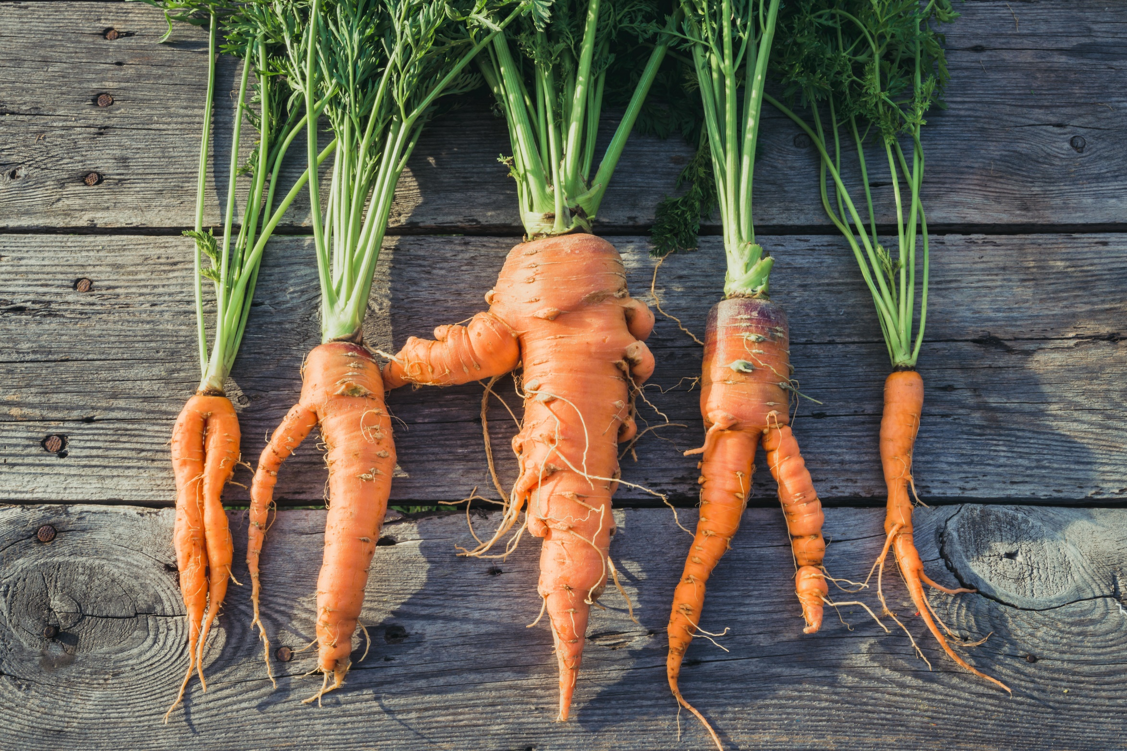
Děkuji ZA POZORNOST
Kontakt:
MVDr. Dana TŘÍSKA, dana.triska@mze.cz, tel.: 221812702
Odbor potravinářský, Ministerstvo zemědělství
www.eagri.cz

